Slide 1
Παραγωγή 10 τυχαίων τετράδων αριθμών με μη επαναλαμβανόμενα ψηφία σε Python
Επιμέλεια: Αναστασία Κωνσταντέλου

Slide 2
Θέλουμε να παράγουμε 10 ερωτήσεις με τέσσερις απαντήσεις, από τις οποίες η μία θα είναι σωστή.
Η σωστή απάντηση θα σημειώνεται με ένα ψηφίο από το 0 έως το 9.
Με ένα πρόγραμμα Python παράγουμε 10 τετράδες που περιέχουν η κάθε μία τα ψηφία 0 έως 9 αντίστοιχα και δεν περιέχουν επαναλαμβανόμενα ψηφία.
Το σωστό ψηφίο αρχικά θα είναι στην πρώτη θέση. Αλλάζουμε τη θέση του «σωστού» ψηφίου μέσα στην τετράδα τυχαία.
Τέλος, ανακατεύουμε τη σειρά των ερωτήσεων.

Slide 3
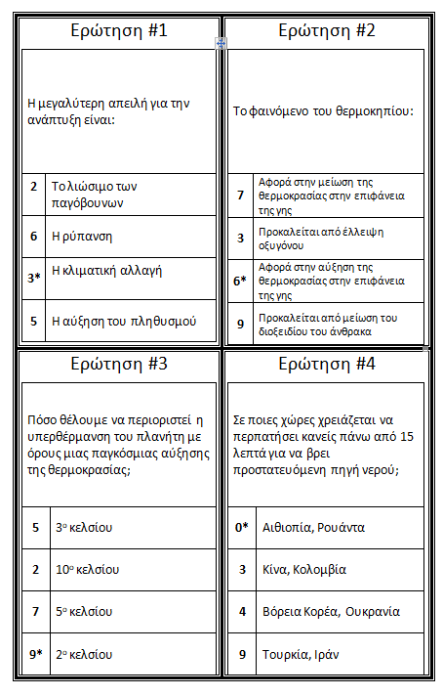
Παράδειγμα ερωτήσεων και απαντήσεων. Η σωστή απάντηση σημειώνεται με *

Slide 4
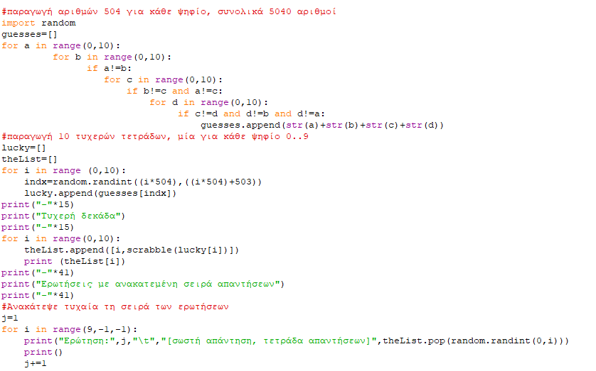
Πρόγραμμα Python:
Παραγωγή και ανακάτεμα τετράδων

Slide 5
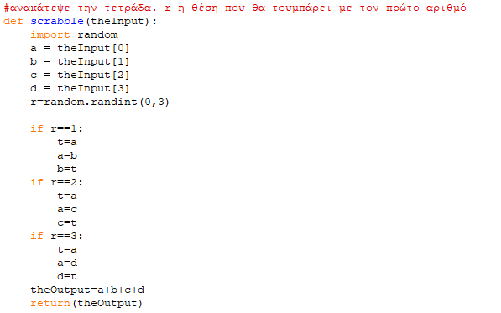
Πρόγραμμα Python:
Αλλαγή της θέσης της «σωστής» απάντησης μέσα στην τετράδα
π.χ. 1234 → 3214 «τούμπα» το 1 με το 3

Slide 6
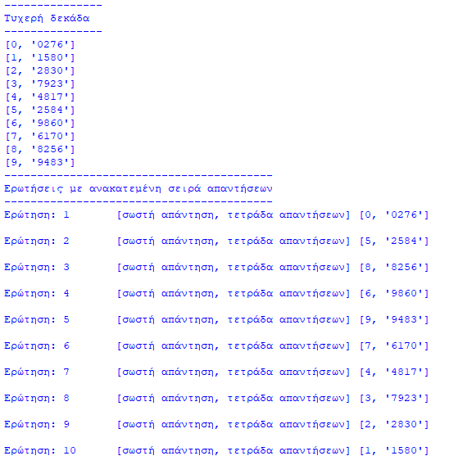
Οθόνη αποτελεσμάτων

